Slide 1
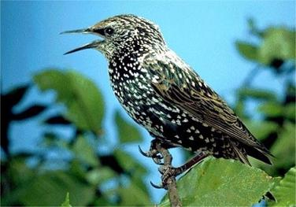
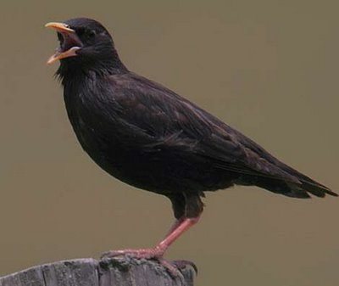
Estorninho
O estorninho-comum (Sturnus vulgaris), também chamado de estorninho-malhado, é um pássaro da família dos esturnídeos, nativo da Eurásia e introduzido na América do Norte, África do Sul, Austrália e Nova Zelândia. Nidifica por vezes em grandes colónias, em buracos de árvores, muros, debaixo das telhas e aceita com facilidade ninhos artificiais. Choca de 4 a 6 ovos. Caminha rápida e agitadamente em terrenos abertos, prados e relvados em busca de alimento (insectos e vermes). Pode ser confundido com o melro-preto, com comportamento e cor semelhante. Tem porém a cauda mais curta e o bico de cor amarela menos intensa que do melro. É de comportamento gregário e voa em bandos compactos, em interessantes evoluções, mudando rapidamente de direcção, tal como um cardume de peixes. Com frequência, após a época de reprodução, oferecem esse espectáculo tanto no campo como nas grandes cidades. Distingue-se do estorninho-preto por este não apresentar qualquer mancha clara durante o verão, ao contrário do malhado. No inverno ambos apresentam pequenas manchas, sendo menores as do estorninho-preto. Os estorninhos-malhados visitam a península Ibérica durante o inverno, enquanto os estorninhos-pretos permanecem durante todo o ano. Uma característica interessante e menos conhecida dos estorninhos é a sua capacidade de ingestão de álcool. Graças a uma enzima específica que produz, consegue processar o álcool 14 vezes mais rapidamente que um ser humano o que lhe permite ingerir em grandes quantidades uma série de frutos e bagas que tendem a fermentar a partir de certo nível de maturação.

